Slide 1
Université des Sciences et de la Technologie d’Oran- -Mohamed Boudiaf-
Cours Traitement Numérique du signal
Ingénieur3- Sec-info
Présenté par :
Dr NEGGAZ Nabil
ING3-SEC-INFO

Slide 2


1
Chapitre 2

Slide 3

Chapitre 2
Traitement des signaux
Analogiques

Slide 4
Transformée de Fourier – Partie 2
Définition: est un outil mathématique utilisé pour l’analyse fréquentielle des signaux. TF génère la représentation fréquentielle
Domaine temporel x(t) | Domaine fréquentiel X(f)
Domaine fréquentiel X(f) | Domaine temporel x(t)
45

Slide 5
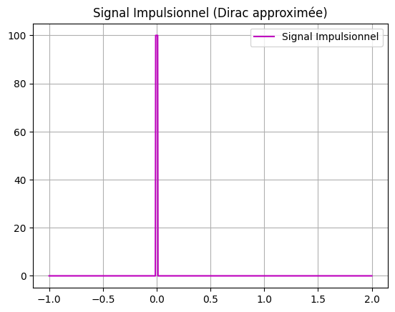
Transformée de Fourier-Impulsion de Dirac
Le produit entre un signal s(t) et l’impulsion de Dirac :
46

Slide 6
Transformée de Fourier inverse du pic de Dirac
47

Slide 7
Les propriétés de laTransformée de Fourier
 | La représentation temporelle | La représentation fréquentielle
linéarité
Décalage temporel
Décalage fréquentiel
Produit de convolution
Théorème de dérivéé
Modulation
Dualité
Changement d’échelle
Corrélation
48
Calculer la TF des signaux suivants:

Slide 8
Transformée de Fourier d’un signal périodique
La TF d’un signal périodique en cas général
La relation entre les coefficient complexes d’un signal et sa transformée
49

Slide 9
Exercice
Calculer la TF des signaux suivants:
Représenter le spectre d’amplitude/phase des signaux précédents dans le domaine fréquentiel
En déduire la TF du signal échelon unité
49

Slide 10
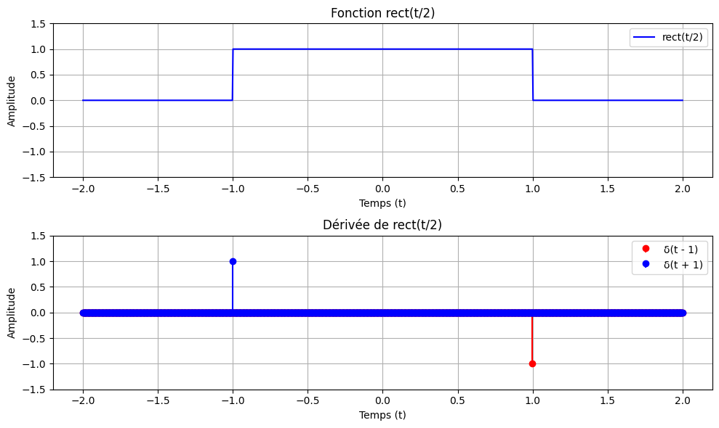
La représentation spectrale de la TF du signal rectangulaire
50

Slide 11
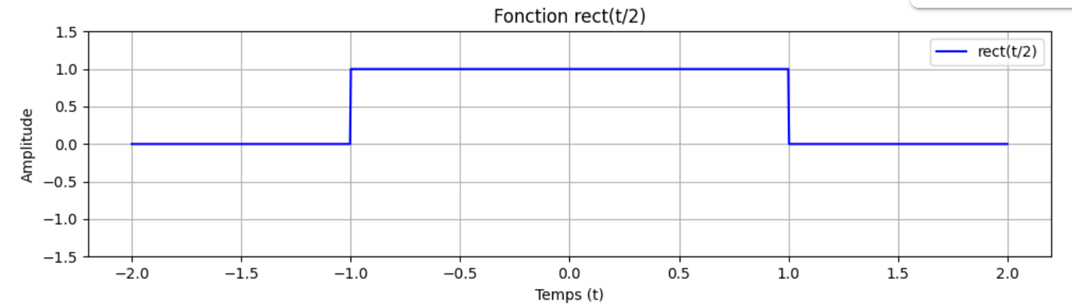
La représentation spectrale de la TF du signal rectangulaire
Méthode 1:
51

Slide 12
La représentation spectrale de la TF du signal rectangulaire
Théorème de dérivée:
Décalage temporel:
52

Slide 13
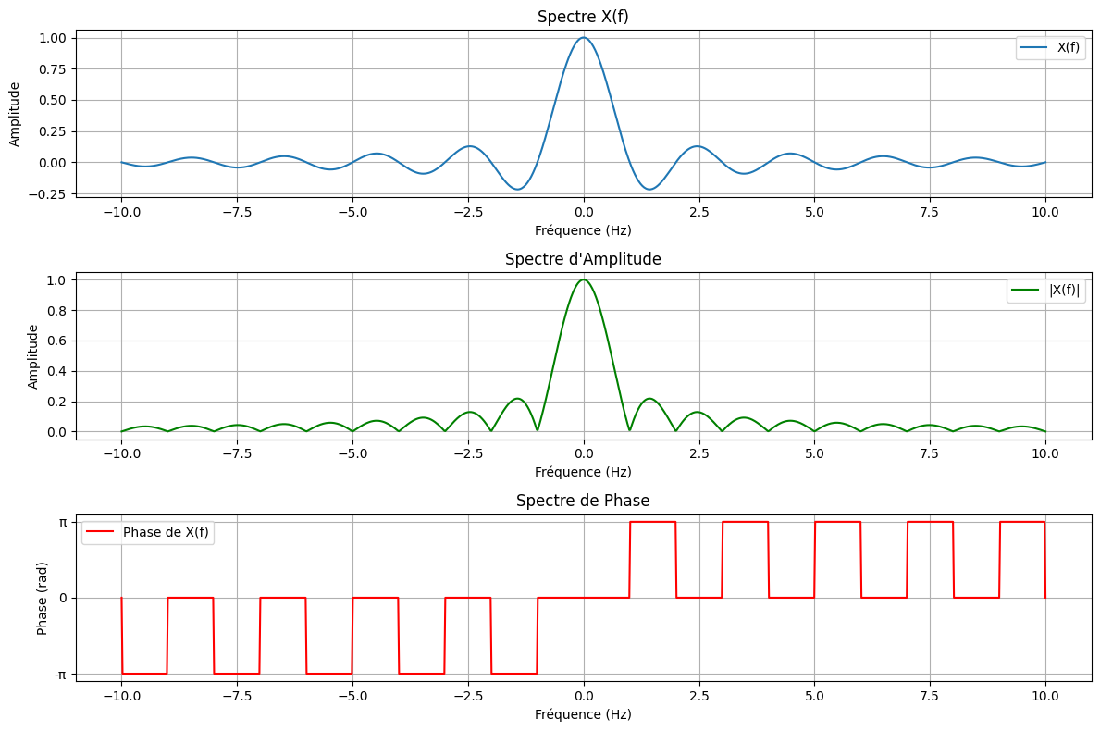
La représentation spectrale de la TF du signal rectangulaire
53

Slide 14
la TF du signal sin(π. t)
Spectre d’amplitude:
Spectre de la phase:
54

Slide 15
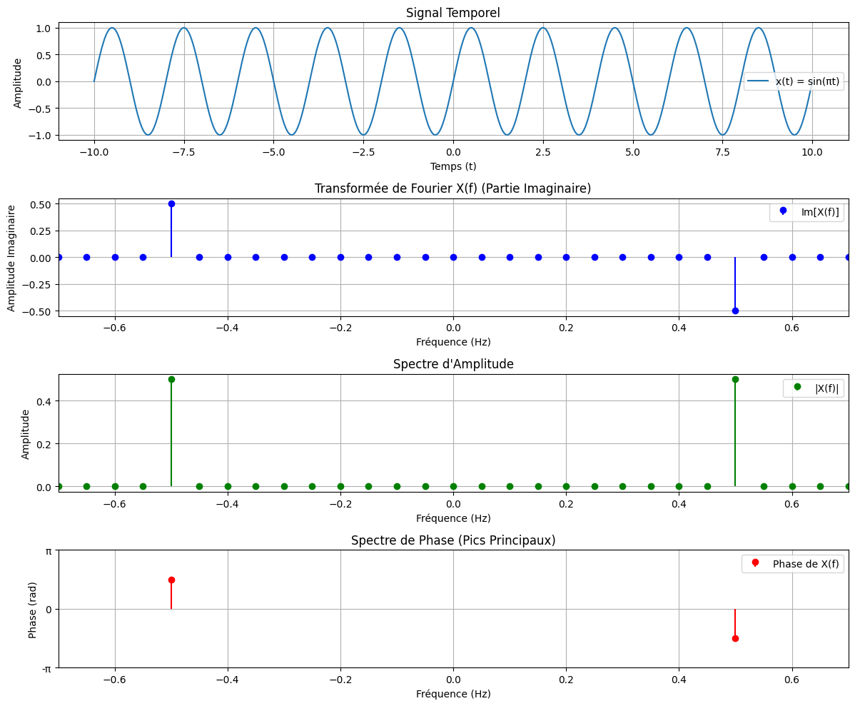
La représentation spectrale de la TF du signal sin(π. t)
55

Slide 16
La représentation spectrale de la TF du signal exp(-t)u(t)
Spectre d’amplitude:
Spectre de la phase:
56

Slide 17
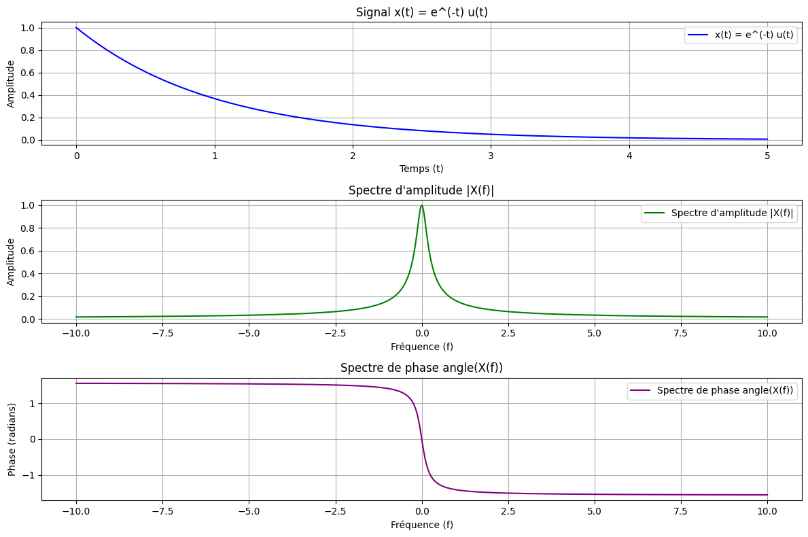
La représentation spectrale de la TF du signal exp(-t)u(t)
57

Slide 18
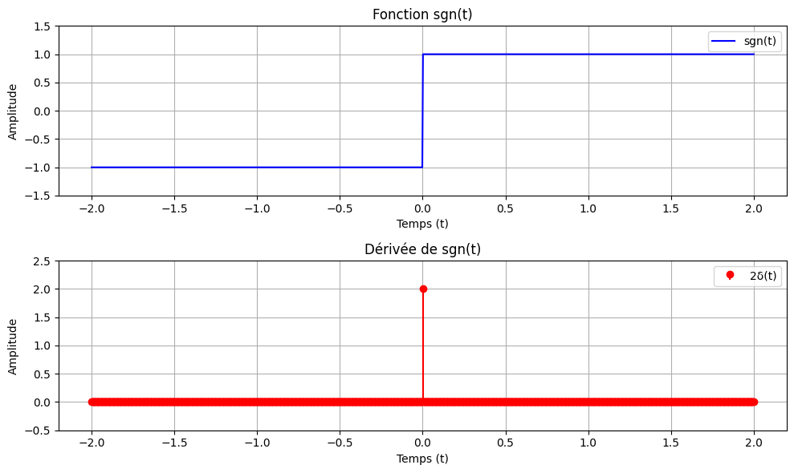
La représentation spectrale de la TF du signal Sgn(t)
Théorème de dérivée:
Décalage temporel:
Spectre d’amplitude:
Spectre de la phase:
58

Slide 19
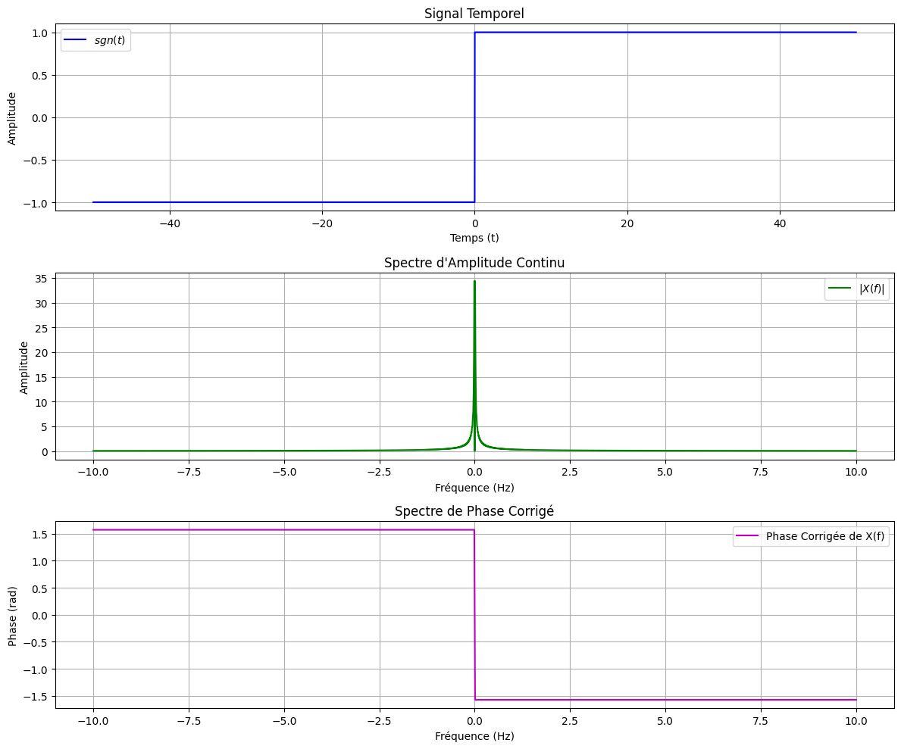
La représentation spectrale de la TF du signal Sgn(t)
59

Slide 20
La représentation spectrale de la TF du signal u(t)
60

Slide 21
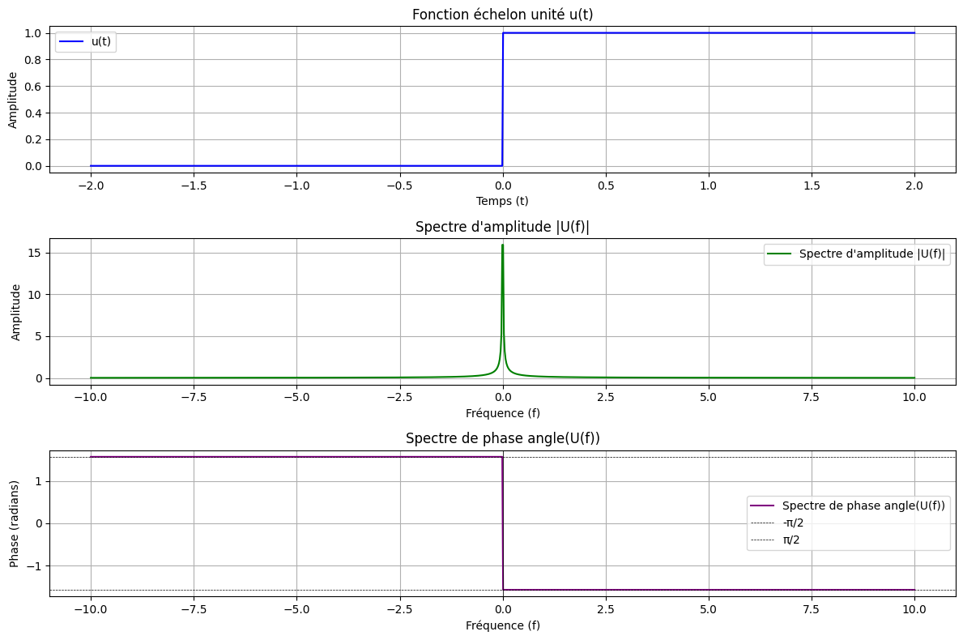
La représentation spectrale de la TF du signal u(t)
61

Slide 22
La représentation spectrale de la TF du signal Rect(t/2) sin(π. t)
La TF d’un produit simple devient un produit de convolution dans le domaine fréquentiel
62

Slide 23
La représentation spectrale de la TF du signal Rect(t/2) sin(π. t)
Décalage fréquentiel
63

Slide 24
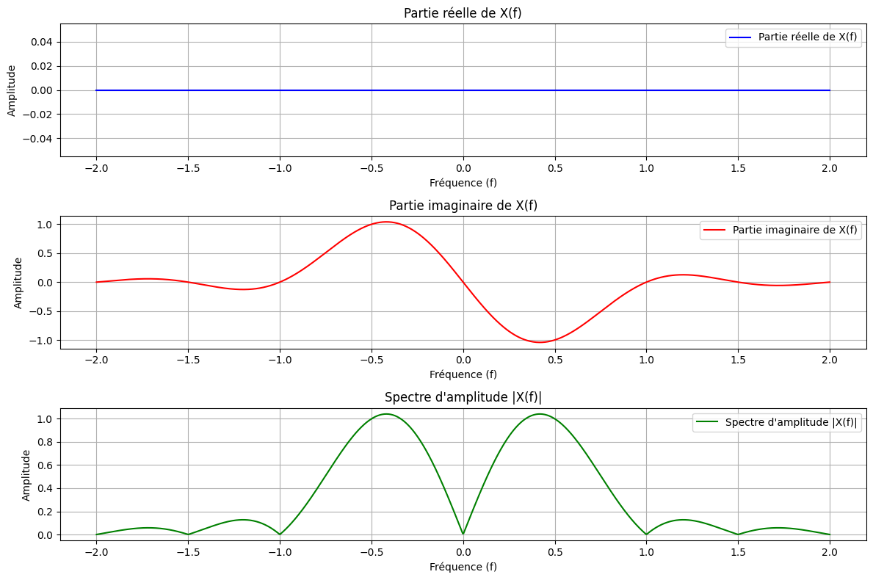
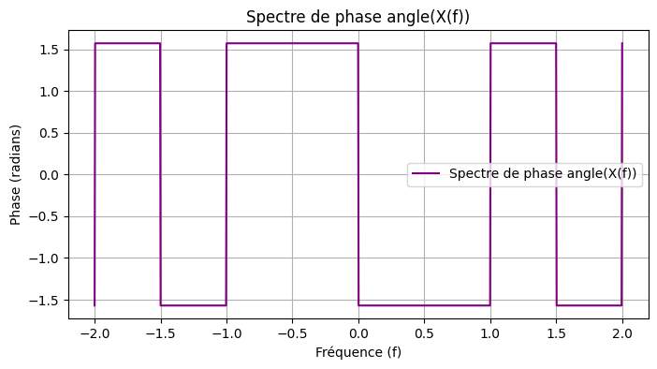
La représentation spectrale de la TF du signal Rect(t/2) sin(π. t)
64

Slide 25
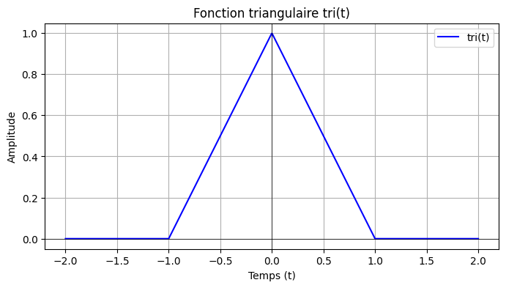
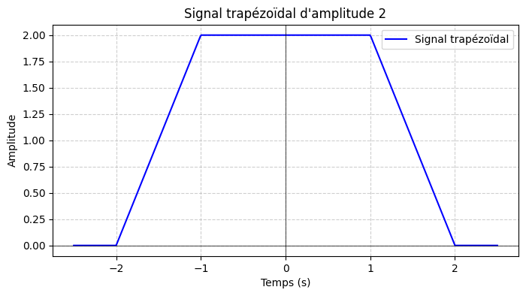
Transformée de Fourier
Exercice n° : à faire
En utilisant le théorème de la dérivée, en déduire la TF du signaux :
Si
En en déduire sa TF .
65

Slide 26
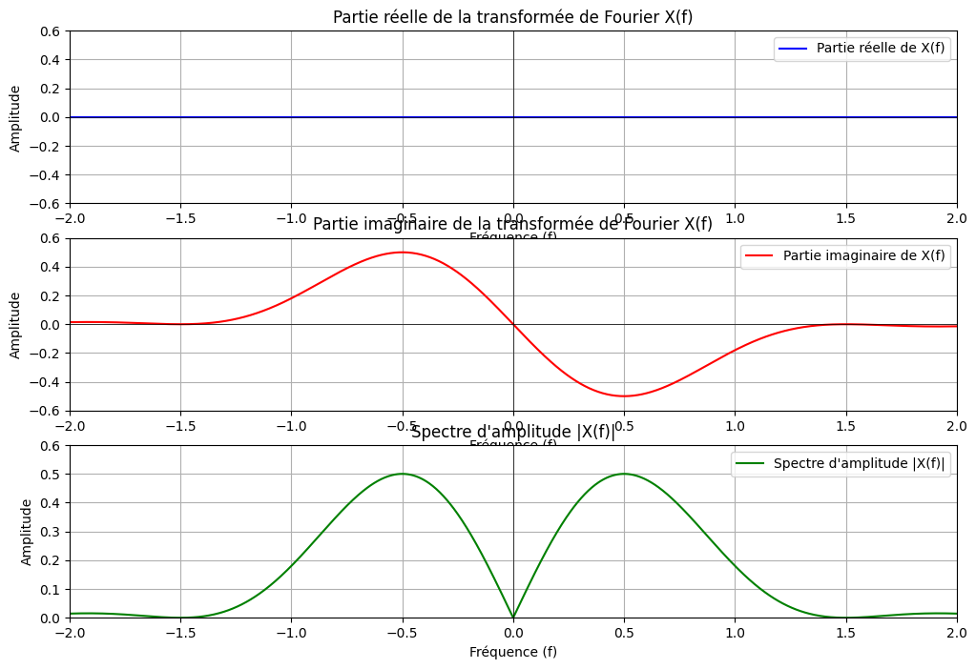
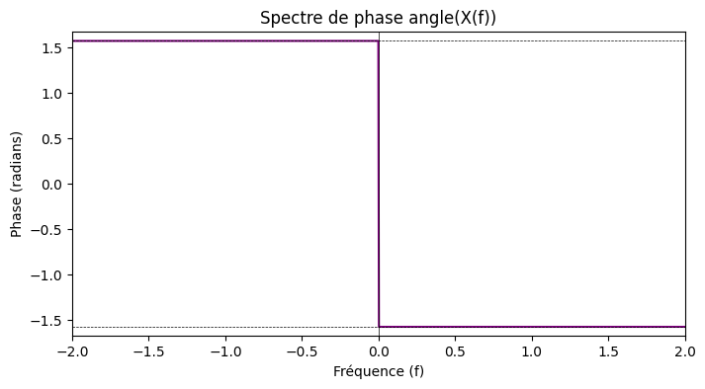
66

